Slide 1
PLATAFORMA
BANCO DE HOJAS DE VIDA
Junio 2016
http://www.dane.gov.co/index.php/esp/convocatorias-2015/192-servicios-al-ciudadano/convocatorias-y-contratacion/6465-convocatorias-2016

Slide 2
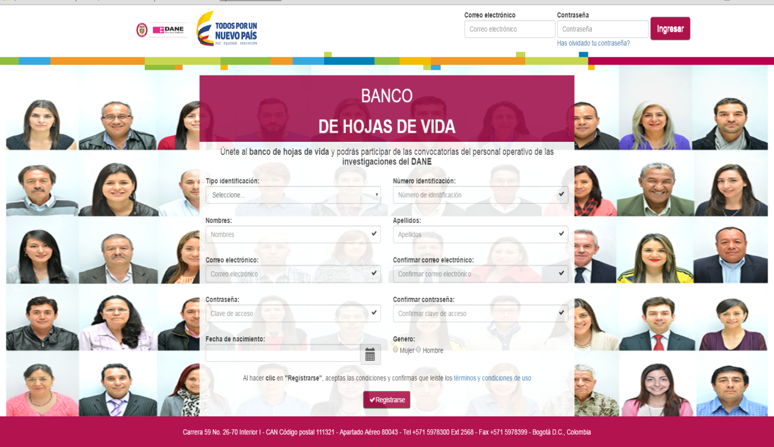
REGISTRO DE USUARIOS
Verificación número de identificación - Vs – Información Registraduría
Notes:
AJFJP

Slide 3
ACCESO A LA PLATAFORMA

Slide 4
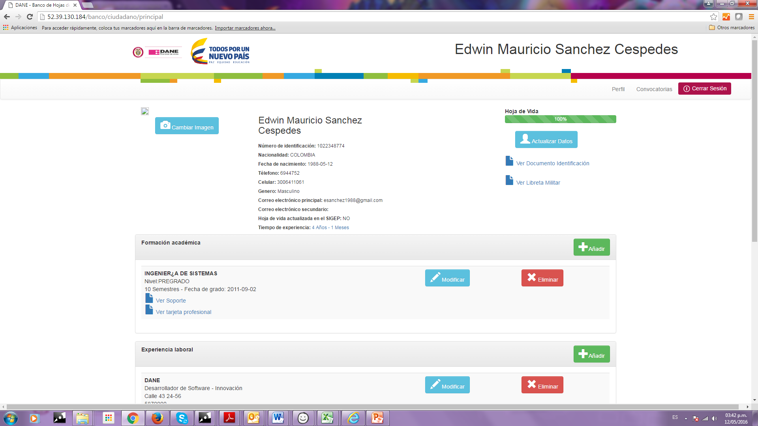
CARGA INFORMACIÓN - PERFIL USUARIO

Slide 5
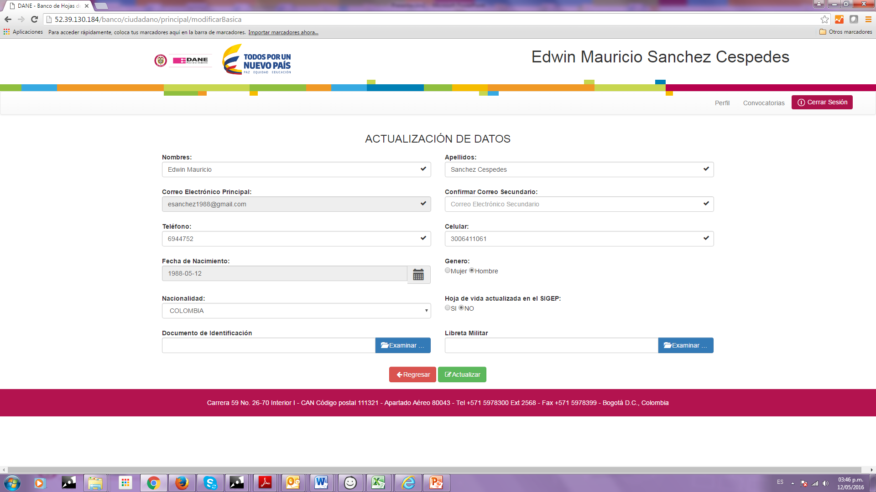
CARGA INFORMACIÓN - PERFIL USUARIO

Slide 6
CARGA INFORMACIÓN - PERFIL USUARIO

Slide 7
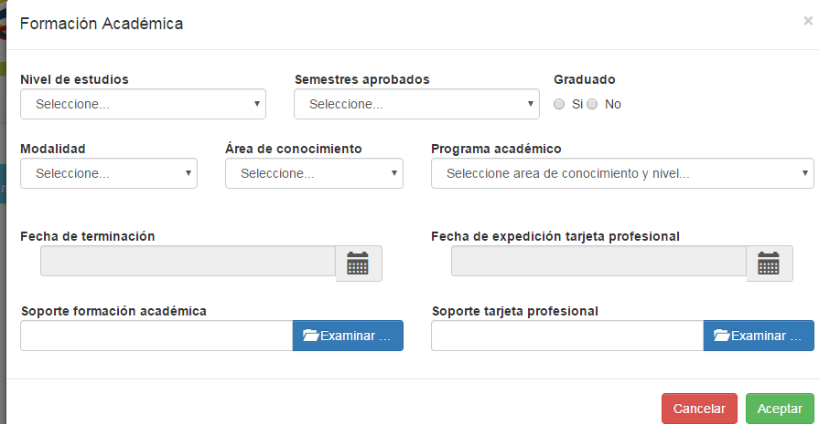
CARGA INFORMACIÓN - PERFIL USUARIO

Slide 8
CARGA INFORMACIÓN - PERFIL USUARIO

Slide 9
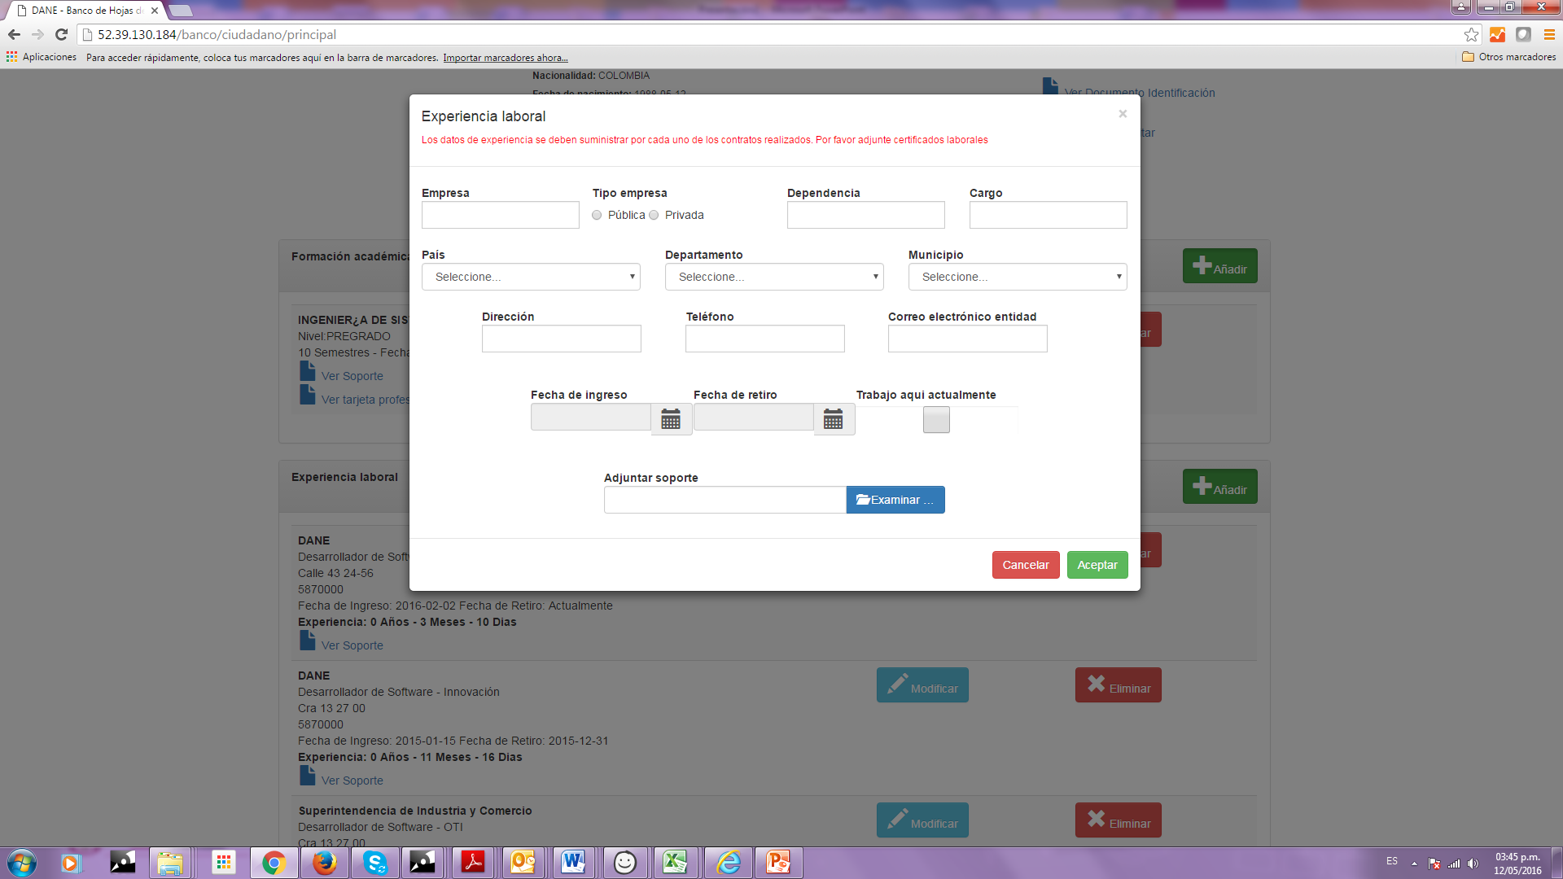
CARGA INFORMACIÓN - PERFIL USUARIO

Slide 10
CARGA INFORMACIÓN - PERFIL USUARIO

Slide 11
CARGA INFORMACIÓN - PERFIL USUARIO

Slide 12
CONVOCATORIAS VIGENTES

Slide 13
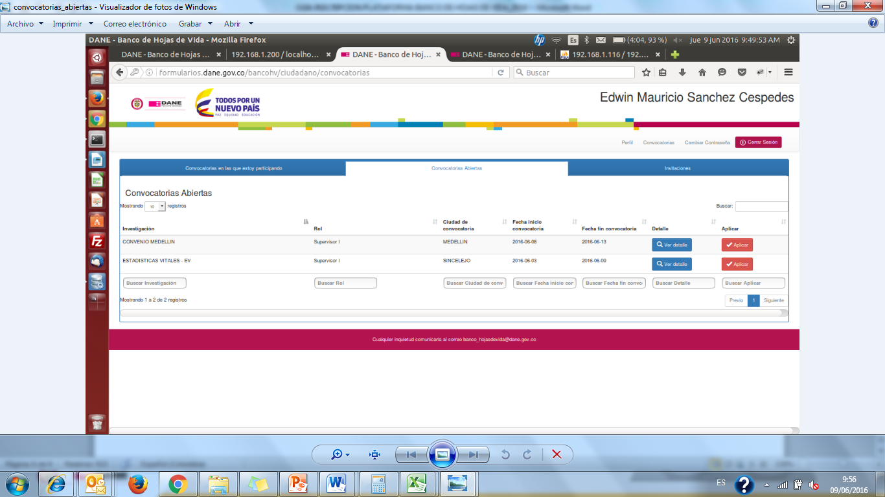
CONVOCATORIAS VIGENTES

Slide 14
CONVOCATORIAS VIGENTES

Slide 15
APLICAR CONVOCATORIAS

Slide 16
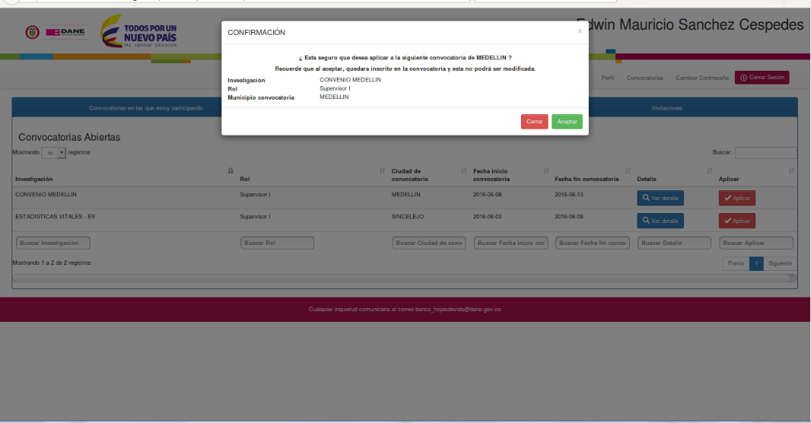
APLICAR CONVOCATORIAS

Slide 17
CONVOCATORIAS VIGENTES
Señor usuario, si se presenta alguna situación con el uso de la plataforma, no dude en comunicarse con nosotros al correo electrónico: banco_hojasdevida@dane.gov.co

Slide 18
GRACIAS

